Slide 1
Propuesta metodológica para medir el Derecho Humano al Agua. Aplicación piloto en el cantón Cuenca
(septiembre 2018-septiembre 2020)

Slide 2
EQUIPO DE INVESTIGADORES:
DIRECTOR DEL PROYECTO:
Andrés Martínez-Moscoso
Víctor Gerardo Aguilar
INVESTIGADORES:
Diego Roldán
Juan Pablo Sarmiento
Fanny Cabrera

Slide 3
OBJETIVO GENERAL:
● Generar una propuesta metodológica para medir el derecho humano al agua
OBJETIVOS ESPECÍFICOS:
1. Desarrollar el estado del arte sobre el derecho humano al agua.
2. Dotar de contenido cuantitativo y cualitativo a los cinco factores del derecho humano al agua.
3. Generar una propuesta metodológica para medir el derecho humano al agua y validarla a través de su aplicación en un estudio piloto en el cantón Cuenca.

Slide 4
RESULTADOS

Slide 5
DISCUSIÓN Y CONCLUSIONES

Slide 6
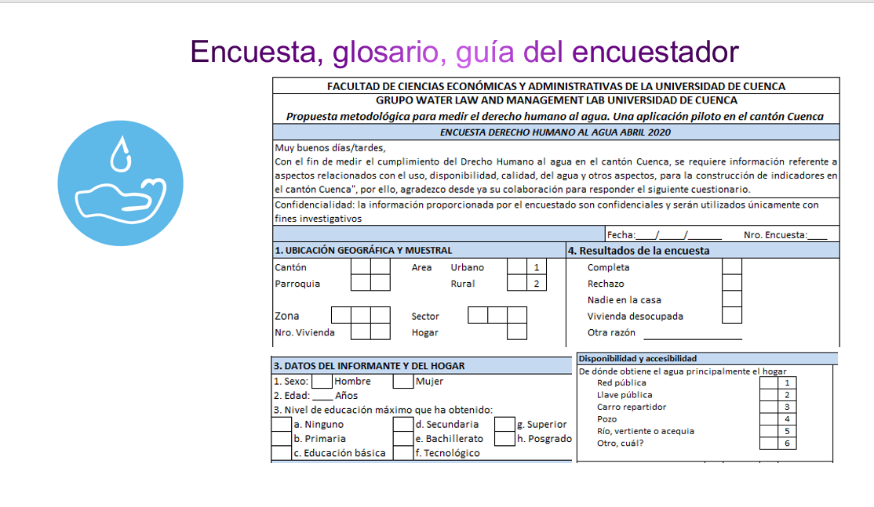
CONTINUIDAD Y RETOS DE LA INVESTIGACIÓN

